Slide 1
Presenting GraghVisualizer
Outline
环境
后端
前端
反思
感言
软件41, 李肇阳, 2014013432
2015.8

Slide 2
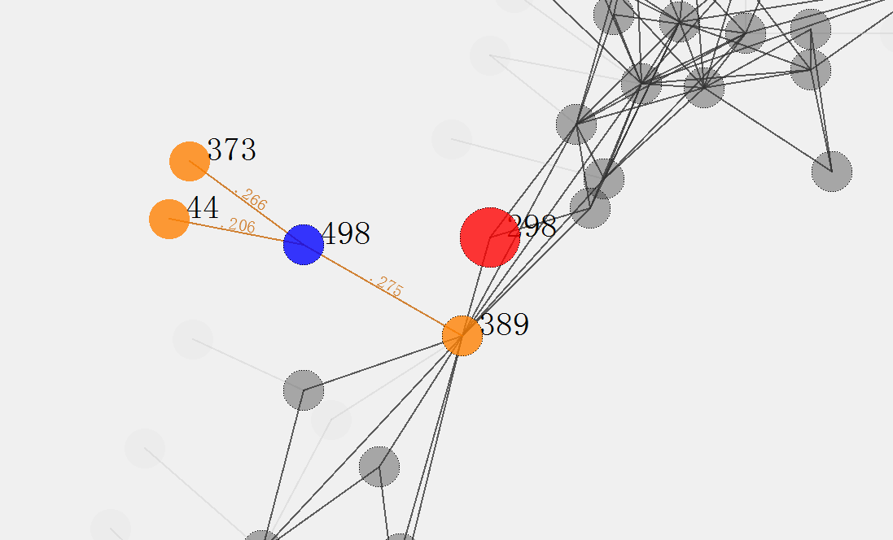
Demonstration 演示

Slide 3
环境
OS
Windows 7 Ultimate 64 Bit
IDE
Visual Studio 2012 Premium (MSVC++ 11.0)
Qt5 Visual Studio Add-in 1.2.3
External Libraries
Qt 5.3 32-bit for Desktop (MSVC 2012 OpenGL) [GPL]
OGDF v. 2015.05 [GPL]

Slide 4
后端：数据结构和布局算法
点和边的关联
边中存有指向该边端点的指针
TopicGraph\DocumentContent.txt 文件过大
不宜全部读入内存
用 std::map<> 存“文章id -> 文章内容在文件中的位置”
std::ifstream.ignore(), .tellg(), .seekg()
布局算法
库提供的 Force-directed
自己写了 Circular, Circular x2, Grid, LZY(雾)

Slide 5
前端：绘图和交互
绘图为纯 QPainter，动画用的 QTimer
自己处理平移、缩放时坐标变换
自己编写鼠标动作的响应逻辑
悬停、点击、拉索、拖拽
mousePressEvent(), mouseReleaseEvent(), mouseMoveEvent(), 设立一大堆 flags
#define transformX(x) (((x)+viewCenterX)*viewScale)
#define transformY(y) (((y)+viewCenterY)*viewScale)
viewCenterX += (1-k)*mouseX/viewScale;
viewCenterY += (1-k)*mouseY/viewScale;

Slide 6
Checklist for front-end interaction
基本要求：
✓能够展示节点和边的所有属性
✓能够对视图进行放大、缩小
进阶要求：
✓可以用鼠标拖动节点
✓不同Layout之间用动画进行变换
✓鼠标在移到可以点击的部分时变成手的形状
✓可以针对点的属性（连通度）进行过滤
✓可以利用拉索选择一部分点进行高亮，并且拖动这些点（鼠标右键）
其他交互：
✓自定义视图的几何样式：半径、线宽、字号、配色主题
✓为悬停和选中的节点提供视觉提示
✓点击节点后高亮由其相邻节点构成的子图
✓鼠标拖拽可进行视图平移
✓鼠标滚轮可以当前指针位置为中心进行视图缩放

Slide 7
交流与反思
一开始没有很好利用类之间的继承关系
应该去尝试一下 QGraphicsScene 的
能省去不少处理鼠标事件的逻辑吧
没有全面 Qt 化(雾)
QFile / std::ifstream,
QString / std::string,
QVector<> / std::vector, …
vector<PaperNode> papers;
vector<ConferenceNode> conferences;
vector<AuthorNode> authors;
TopicGraph tGraph;
PaperConferenceAuthorGraph pcaGraph;
int whichGraphFlag;
vector<Node*> nodes;
?

Slide 8
附加感言
使用命名空间机制
要是和库里的东西重名就不好玩了
编译型语言效率就是高
JavaScript 实现的版本卡顿明显，C++ 版本相当流畅
数学很重要
不懂线性代数？搞不清楚坐标变换、过渡矩阵
不会差分方程？动画只能写匀速运动
外语很重要
文档、教程、问答少有中文资源

Slide 9
Thanks
感谢聆听

